Slide 1
SkyhookDM: Data Processing in Ceph
with Programmable Storage
Jeff LeFevre, Carlos Maltzahn
CHANGWON NATIONAL UNIVERSITY

Slide 2
Contents
Introduction
Background
SkyhookDM Architecture
Evaluation
Conclusion

Slide 3
Introduction
분산 객체 스토리지(Distributed Object 스토리지)에 대한 관심도 증가
Skyhook Data Management는 programmable 스토리지 기법을 사용, ceph을 확장
스토리지 System이 데이터를 의미적으로 해석, 관리 및 처리할 수 있도록 하여 데이터 관리를 단순화하고 데이터 이동을 최소화
이로 인해 상위 어플리케이션 레이어에서 필요한 리소스의 복잡성을 크게 감소
Python 의 Pandas DataFrame 추상화를 사용하는 Python client를 제공한다.
Notes:
Ceph는 추후에 Background 에서 설명

Slide 4
Introduction
제안 기법이 가지는 이점
많은 스토리지 서버에 저장된 개체의 연산을 수행할 때 쿼리 성능 향상
클라이언트 및 서버 모두에서 CPU 사용량 감소
데이터 관리를 위한 어플리케이션 복잡성 감소
여러 데이터 형식에 대한 작업 지원 및 형식에 대한 지원 확장
더 지능적인 스토리지

Slide 5
Contents
Introduction
Background
SkyhookDM Architecture
Evaluation
Conclusion

Slide 6
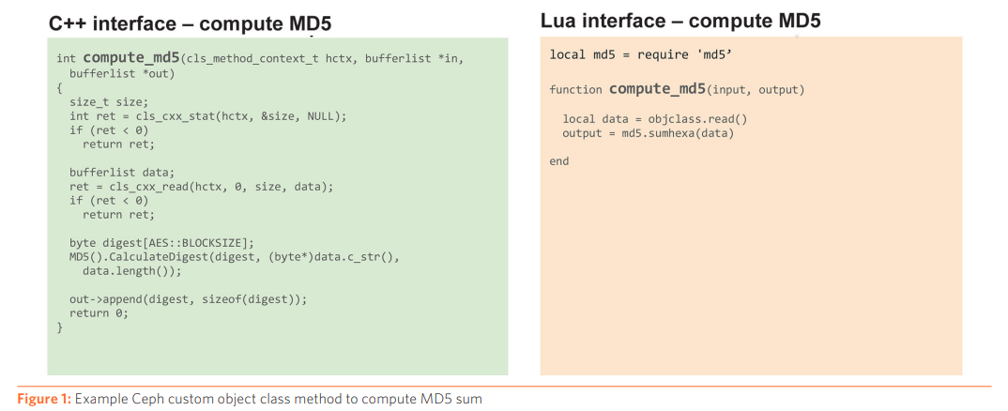
Ceph
오픈소스 분산 객체 스토리지 시스템
SDS(Software Defined Storage) 지원
단일 장애점 없이 완전 분산된 작업을 목표로 하며 다른 파일 시스템에 의존하지 않음
C++ 및 Lua 인터페이스 지원 – 사용자 지정 read, write로 썸네일 이미지 생성

Slide 7
Apache Arrow & Google FlatBuffers
In-memory 직렬화 라이브러리, 둘 모두 고수준의 table 추상화 제공
Apache Arrow
열 방식(column)처리와 유선을 통한 데이터 공유
압축 지원
여러 형식 지원, 특히 parquet 형식에 잘 맞음
Google FlatBuffers
행 방식(raw) 추상화를 사용하여 게임을 위해 개발
스키마가 없는 인터페이스인 FlexBuffers 인터페이스를 지원하여 매우 유연함
user-defined struct 지원

Slide 8
Contents
Introduction
Background
SkyhookDM Architecture
Evaluation
Conclusion

Slide 9
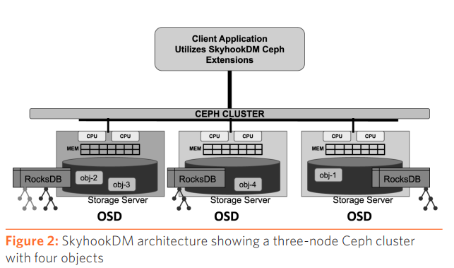
SkyhookDM Architecture
SkyhookDM cls가 적용된 표준 ceph 클러스터에 연결된 클라이언트 어플리케이션
데이터 처리를 위한 자체 CPU 및 메모리 리소스 존재
SkyhookDM extension은 각 OSD에 공유 라이브러리로 존재
local processing을 위해 어떠한 로컬 object에도 적용 될 수 있음
처리 중에 결과는 클라이언트에게 내부 저장 형식과 다른 형식으로 반환될 수 있음
3개의 OSD(Object Storage Device)로 구성된 클러스터
각 OSD는 object collections를 저장하고 indexing 메커니즘으로 활용하기 위한 RocksDB 존재
1.
1.
1.
2.
2.
2.
3.
3.
3.

Slide 10
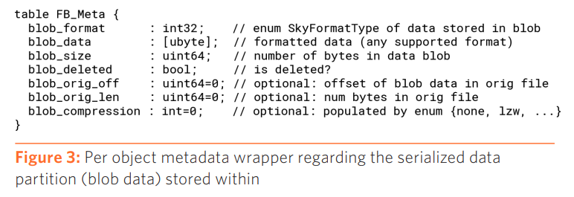
SkyhookDM Methodology
데이터를 직렬화(Serialization) 하여 구조화된 상태로 저장
Apache Arrow, Google FlatBuffers와 같은 효율적인 직렬화 라이브러리 사용
아래 그림 3은 해당 구조화된 데이터를 나타냄
유연성을 위해 구조화된 데이터에는 압축 여부 , 데이터의 길이 등을 표기하는 메타데이터가 포함
해당 메타데이터를 통해 다양한 형식으로 데이터를 저장 및 처리 가능

Slide 11
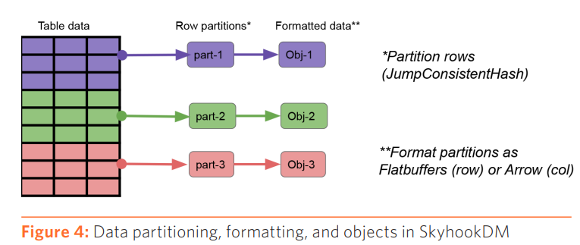
SkyhookDM Methodology
table_name.partition_num 등과 같은 규칙으로 데이터 분할 및 파티션의 이름 지정
테이블당 일정한 크기의 데이터의 정보(이름 생성 함수, 총 개체 수 등)를 기록하는 메타데이터 생성
해당 partitioning을 통해 logical 혹은 physical 정렬을 달성
각 파티션 내에 데이터의 의미를 포함하여 각 파티션을 독립적으로 처리 가능하게 만듦
즉, 스토리지의 서버 수를 확장하면 높은 수준의 병렬 처리 가능

Slide 12
Contents
Introduction
Background
SkyhookDM Architecture
Evaluation
Conclusion

Slide 13
Evaluation
Cloudlab 환경에서 실험
연구개발용 클라우드 환경을 조성하는 테스트베드
하드웨어
데이터셋
10억 행이 있는 표준 TPC-H 데이터베이스 벤치마크의 LINEITEM 테이블
해당 테이블을 동일한 행을 가진 10,000개의 object로 변환하여 저장
CPU | 2x Intel Xeon Silver 2.2 GHz
RAM | 192 GB RAM
HDD | 1 TB HDD
Internet | 10 GbE

Slide 14
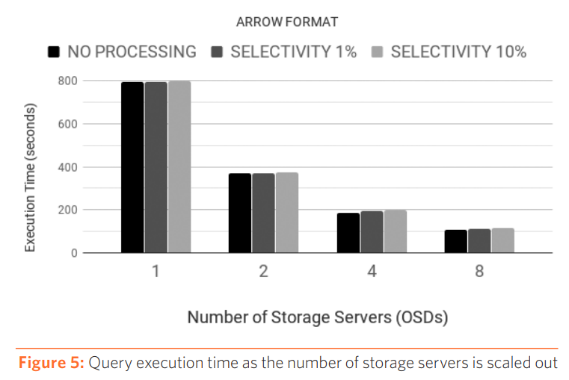
Evaluation
Storage 서버 수 증가에 따른 쿼리 실행 시간 감소
NO PROCESSING : 모든 데이터의 표준 read
SELECTIVITY 1%, 10% : SELECT 쿼리의 1% 및 10% 오프로드
실행 시간은 크게 증가하지 않고, client의 CPU 사용랑 크게 감소

Slide 15
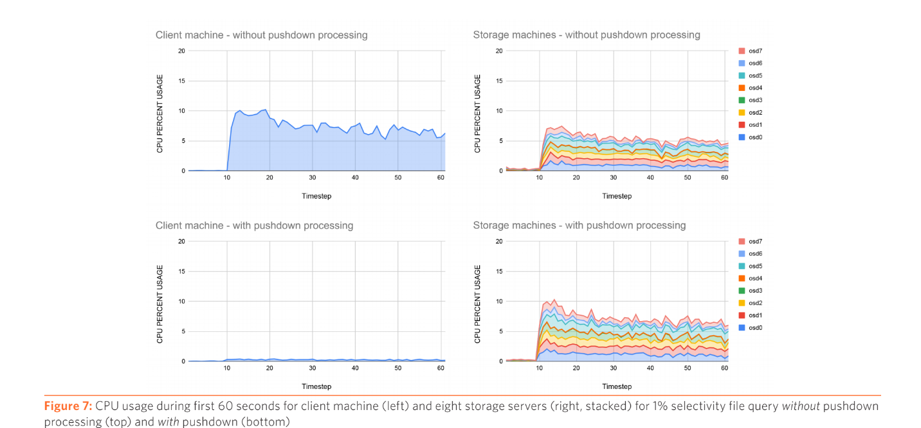
Evaluation
CPU 사용률
Client는 Offloading을 사용하지 않을 때 5% 이상, Offloading을 사용시 거의 0%
Storage machine은 offloading을 사용 시 CPU 사용량 증가
1.
2.

Slide 16
Contents
Introduction
Background
SkyhookDM Architecture
Evaluation
Conclusion

Slide 17
Conclusion
Skyhook DM은 고속 직렬화 라이브러리를 통해 ceph 를 확장
계산 및 데이터 관리 작업을 스토리지로 offload
제안 기법은 스토리지 서버의 수에 따라 성능이 향상되며 최소한의 오버헤드를 가짐
열 기반 혹은 행 기반 데이터 형식을 동적으로 변환하여 유연한 처리

